Slide 1
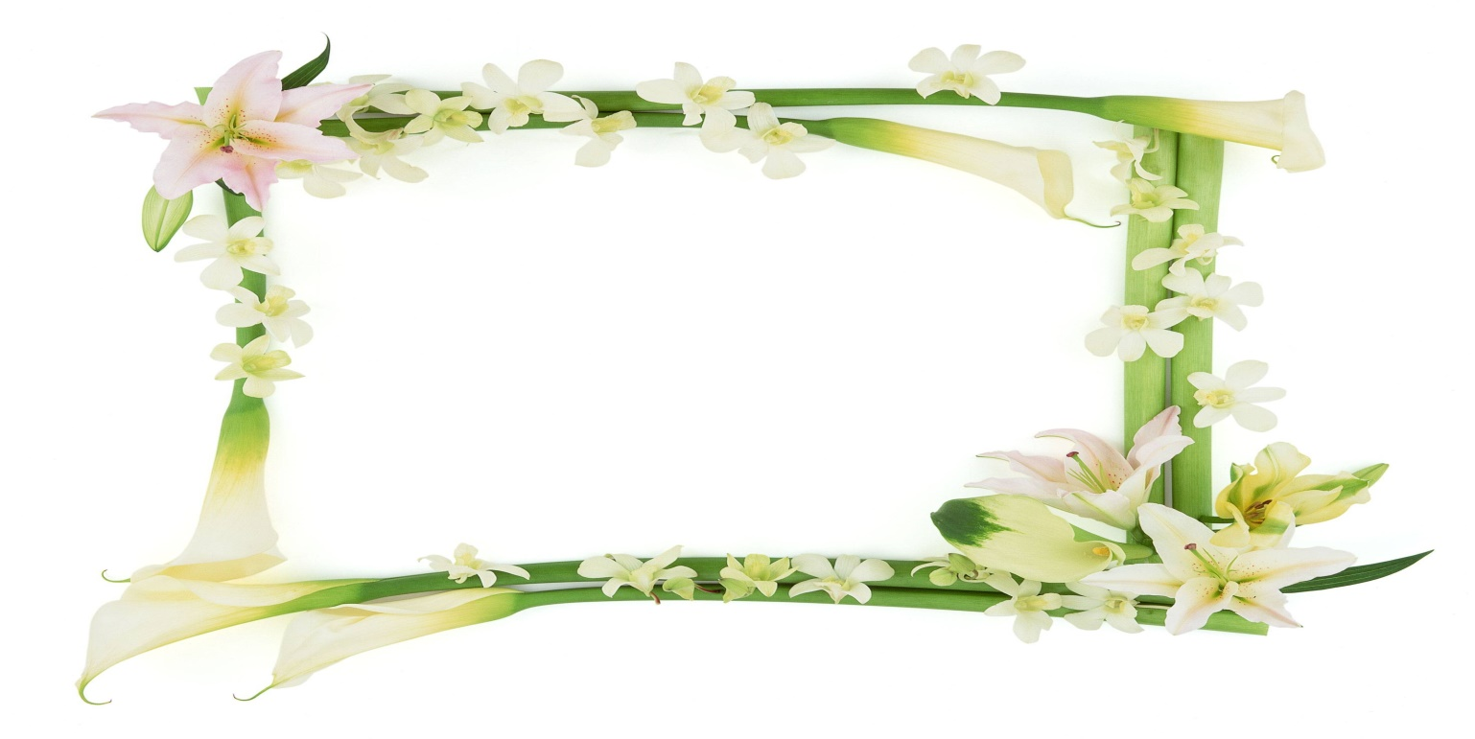
Môn: Đạo đức
Bài 8: Em yêu hòa bình (tiết 1, 2)
GV: Nguyễn Thị Hồng Loan

Slide 2
Mục tiêu:
Em biết được các biểu hiện của yêu chuộng hòa bình.
Em hiểu được ý nghĩa của hòa bình, hiểu được hành động cần thiết để xây dựng hòa bình.
Em vận dụng những điều đã học để thể hiện thái độ yêu hòa bình.

Slide 3
2.1Loài động vật nào sau đây được coi là biểu tượng hòa bình. 2.2 loài thực vật nào có thể xem là đai diện cho hòa bình. Em đánh dấu X vào phù hợp
HĐ Khám phá:

Slide 4
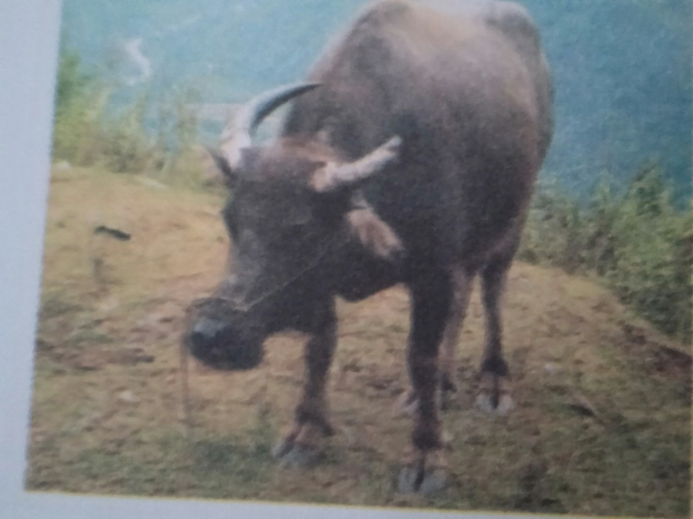
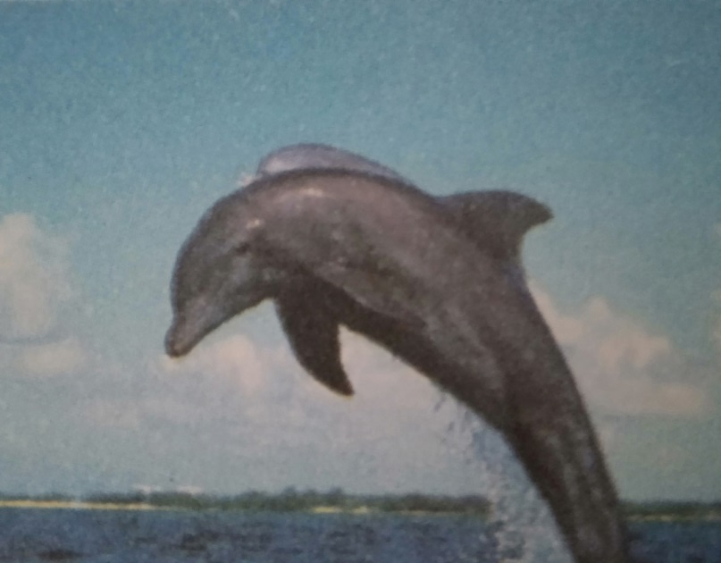
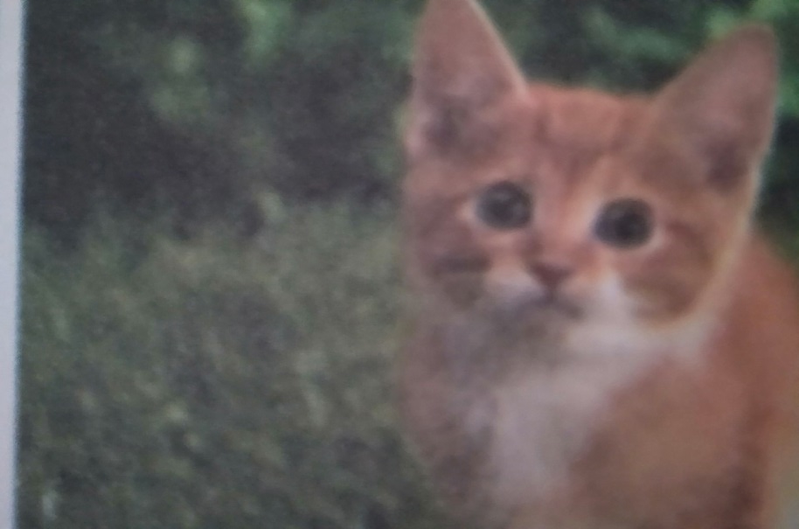
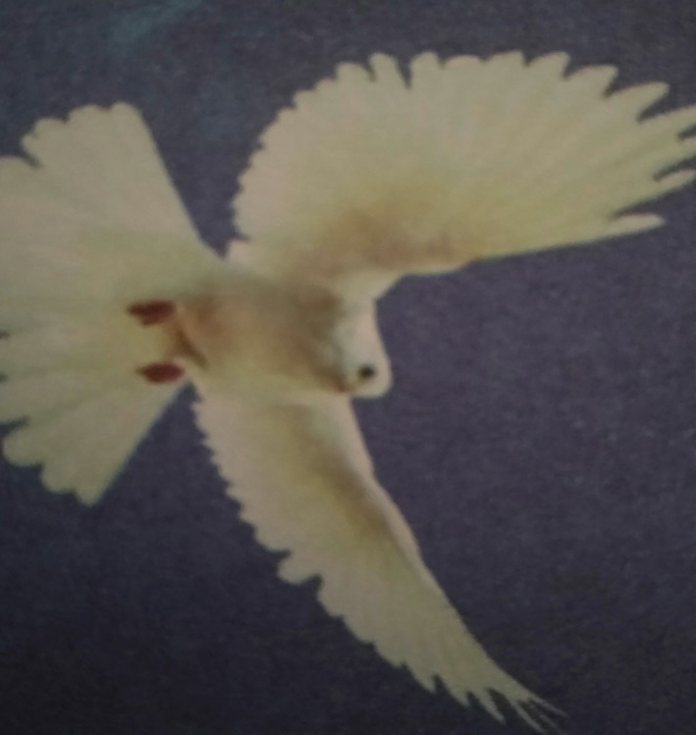
X
X

Slide 5
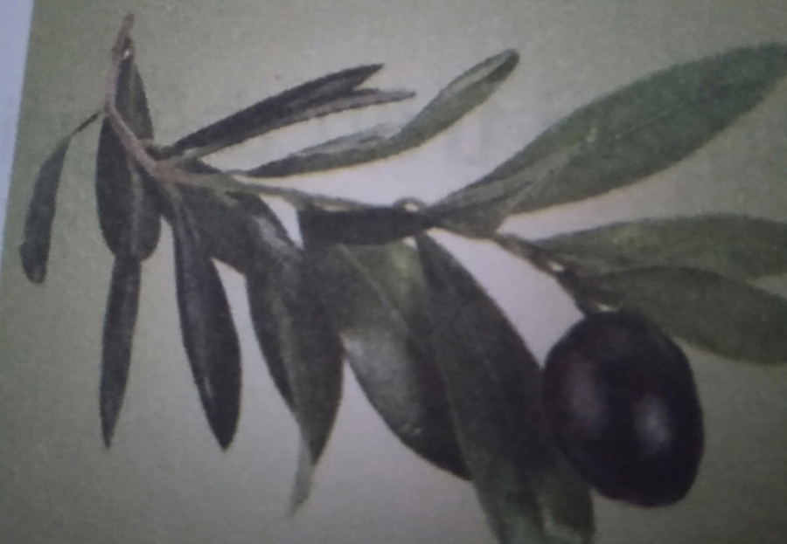
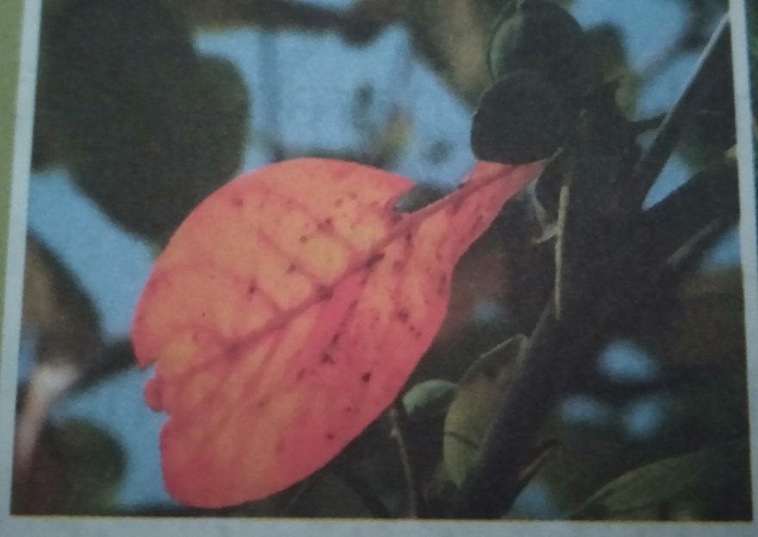
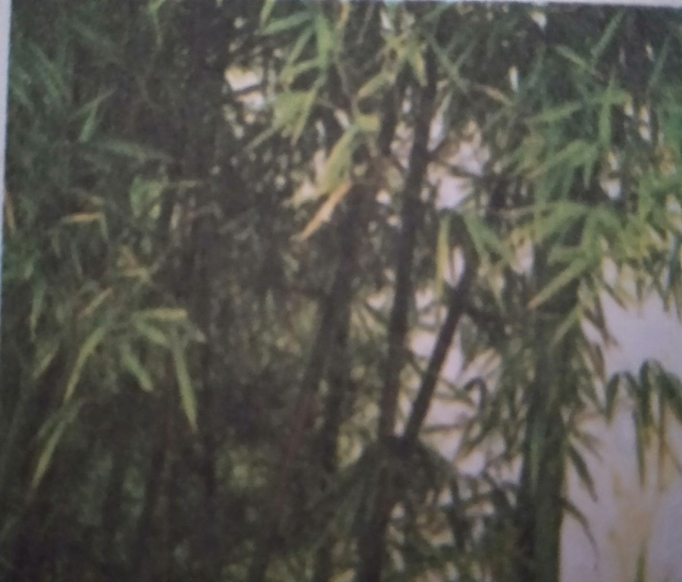
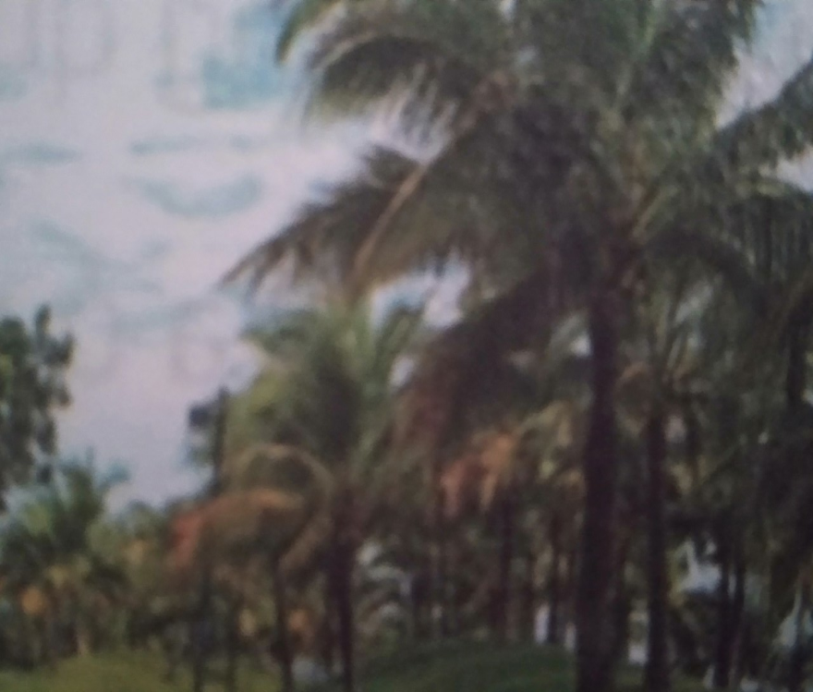
X
X
X

Slide 6
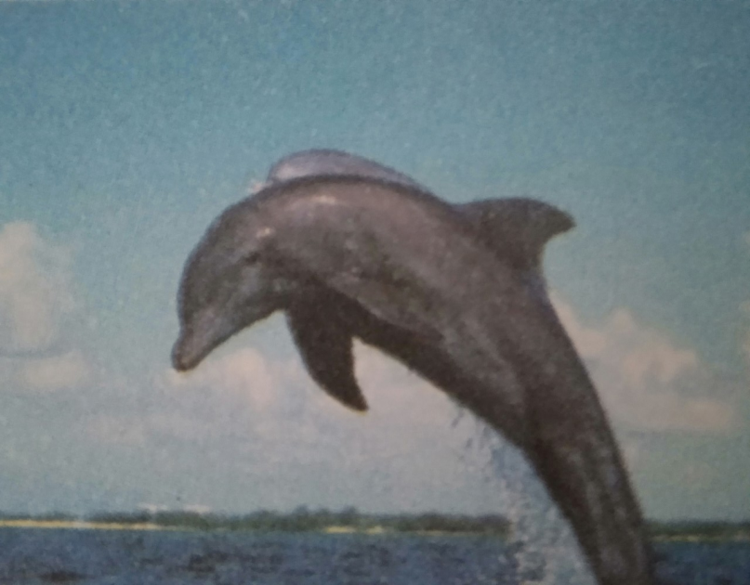
Con trâu là hình ảnh của bản chất hiền lành, cần cù của con người Việt, biểu tượng cho sức khỏe lực điền. Trong tri thức về loài vật của người Việt thì tri thức về con trâu là có sớm nhất và đầy đủ nhất. Hình ảnh con trâu được thể hiện trên tất cả các lĩnh vực của đời sống tinh thần từ hàng ngàn năm qua.
Cá heo là con vật đại diện cho tình bạn, hữu nghị, hòa bình, cho niềm tin và hi vọng. ... Chính bởi ý nghĩa đó mà người ta thường tặng cho nhau những món quà với biểu tượng cá heo như một lời chúc về niềm vui, sức khỏe và hạnh phúc.

Slide 7
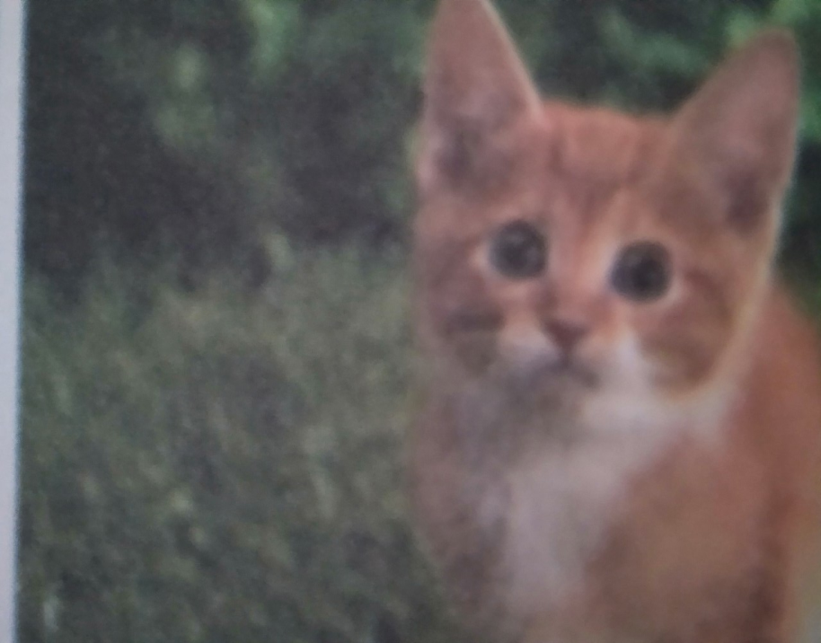
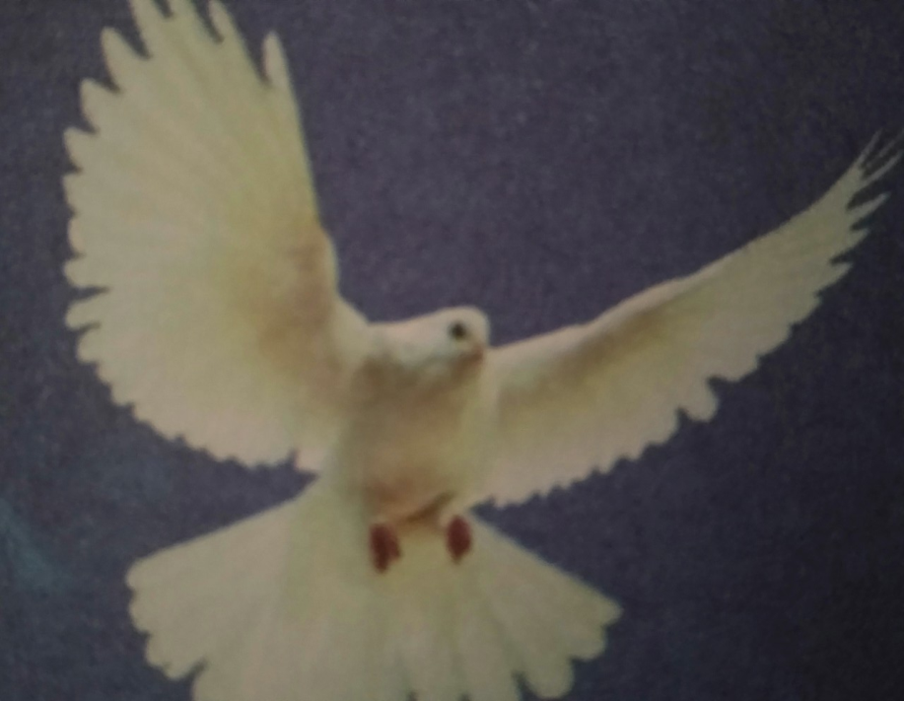
Mèo là một trong mười hai con giáp tại Việt Nam, đại diên cho năm Mão (chữ Hán: 卯). ... Theo Philippe Papin thì vì âm đọc của chữ "mão" 卯 trong tiếng Hán gần giống với "mèo" cho nên người Việt đã lấy luôn con mèo làm con giáp đại diện cho năm Mão. Ở Trung Quốc cổ đại, mèo hay được xem như một con vật báo lành; ở Ấn Độ, con mèo biểu thị cho phúc lạc của thế giới động vật…
Trong Do Thái giáo và Kitô giáo, con chim bồ câu là biểu tượng của hòa bình bởi vì theo Kinh Thánh, nó đã đem cành ô liu báo hiệu cho con tàu Nô-ê rằng Thiên Chúa đã thôi cơn thịnh nộ.

Slide 8
Những cành lá của cây ô liu được dâng cúng thần thánh và những nhân vật quyền lực như biểu tượng của phúc lành và rửa tội, và đã được sử dụng cho vương miện người chiến thắng những trò chơi thân thiện hay những cuộc chiến tranh đẫm máu. Ngày nay, dầu ô liu vẫn được sử dụng trong nhiều nghi lễ tôn giáo
Ý nghĩa của cây Bàng rất lớn trong phong thủy và đời sống. Trong phong thủy cây này mang ý nghĩa sum hợp, đoàn tụ và may mắn. Thân thẳng đứng đại diện cho sự tự tin, ngay thẳng của người trồng. Trồng cây bàng vuông trong nhà mang lại không gian vui vẻ, gần gũi với thiên nhiên hơn.

Slide 9
Đặc tính dẻo dai, thẳng tắp của cây tre đại diện cho tinh thần dũng cảm, kiên cường, không dễ chịu khuất phục của người Việt.
Cây là biểu tượng cho sự sung túc và no đủ. Một số gia đình hay sử dụng quả dừa để thờ vào dịp tết. Cây dừa có rất nhiều tác dụng khác nhau như: thân cây dừa để dựng nhà, vỏ để làm bầu trồng cây cảnh, cùi dùng để làm dầu ăn trực tiếp, nước dừa uống rất tốt cho sức khỏe.

Slide 10
HĐ trải nghiệm
Em có biết đây là biểu tượng gì không?
Em hãy chia sẻ với các bạn ý nghĩa của biểu tượng này.

Slide 11
Logo Olympic có nghĩa cho sự kết nối đoàn kết của 5 vòng tròn – đại diện cho 5 châu lục.Ý nghĩa 5 vòng tròn logo Olympic tượng trưng cho sự thống nhất năm châu. Đây là giải thể thao là nơi gặp gỡ và giao lưu của những gương mặt thể thao nổi bật nhất từ năm châu lục (Âu, Á, Úc, Mỹ, Phi). Nhưng 5 màu sắc này không dính líu gì đến 5 lục địa cả. Đây là 5 màu sắc tượng trưng cho tất cả các lá cờ tổ quốc trên thế giới. Vì ít nhất 1 quốc gia cũng sẽ có 1 màu cờ trong 5 màu sắc này.

Slide 12
HĐ kết nối:
4.1 Em nối liền các nét chấm hình chim bồ câu trắng những ý thể hiện lòng yêu chuộng hòa bình
Không thích có xung đột, chiến tranh giữa các dân tộc, quốc gia
Tôn trọng người dân ở mọi quốc gia, dân tộc
Thường xuyên dùng bom đạn vũ lực, chiến tranh để giải quyết vấn đề.
Giúp đỡ, tương trợ nhau lúc gặp khó khăn, hoạn nạn
Tìm mọi lí do để gây gổ,kiếm chuyện đánh nhau.

Slide 13
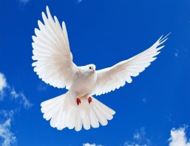
4.1 Em nối liền các nét chấm hình chim bồ câu trắng những ý thể hiện lòng yêu chuộng hòa bình
Không thích có xung đột, chiến tranh giữa các dân tộc, quốc gia
Tôn trọng người dân ở mọi quốc gia, dân tộc
Giúp đỡ, tương trợ nhau lúc gặp khó khăn, hoạn nạn

Slide 14
4.2 Em đánh dấu X vào thể hiện sự yêu chuộng hòa bình
Hùng không quan tâm đến việc phản đối chiến tranh ở một số nơi trên thế giới vì nó xảy ra ở nơi khác không liên quan đến mình.
Lan luôn hòa nhã, giúp đỡ và động viên bạn bè trong lớp
X
Dũng thường dùng bạo lực đẻ bắt bạn khác phải nghe theo mình
Linh không thích mâu thuẫn hoặc gây gổ với mọi người
X
X
Hải cư xử nhã nhặn lịch sự và thân tình với mọi người xung quanh
Nam khiêu khích, chửi và nói xấu các bạn khác để tạo sự chú ý,tìm niềm vui.

Slide 15
Em và các bạn cùng hát bài em như bồ câu trắng và viết khẩu hiệu của mình được rút ra từ ước mơ của trẻ em trong bài hát

Slide 16
Em và các bạn cùng thực hiện những đièu dưới đây
Không tham gia, không cổ vũ cho những hành động bạo lực gây mất đoàn kết nơi trường học
Không ghét bỏ nói xấu hoạc gây chia rẽ, mất đoàn kết trong lớp học, trường học
Báo ngay cho thầy cô giáo hoặc người lớn nếu có những trường hợp bạo lực, đánh nhau ở lớp hoặc ở trường em.

Slide 17
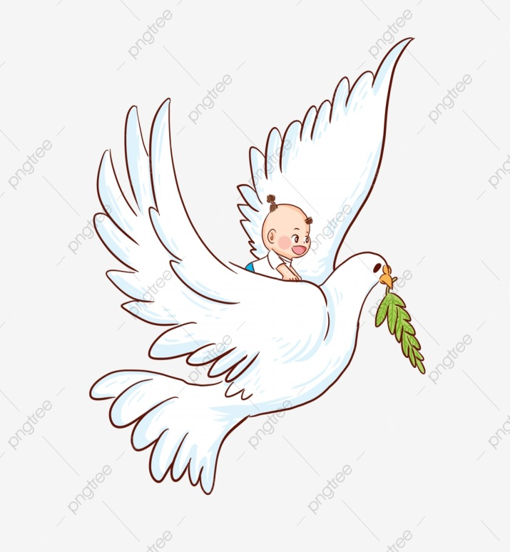
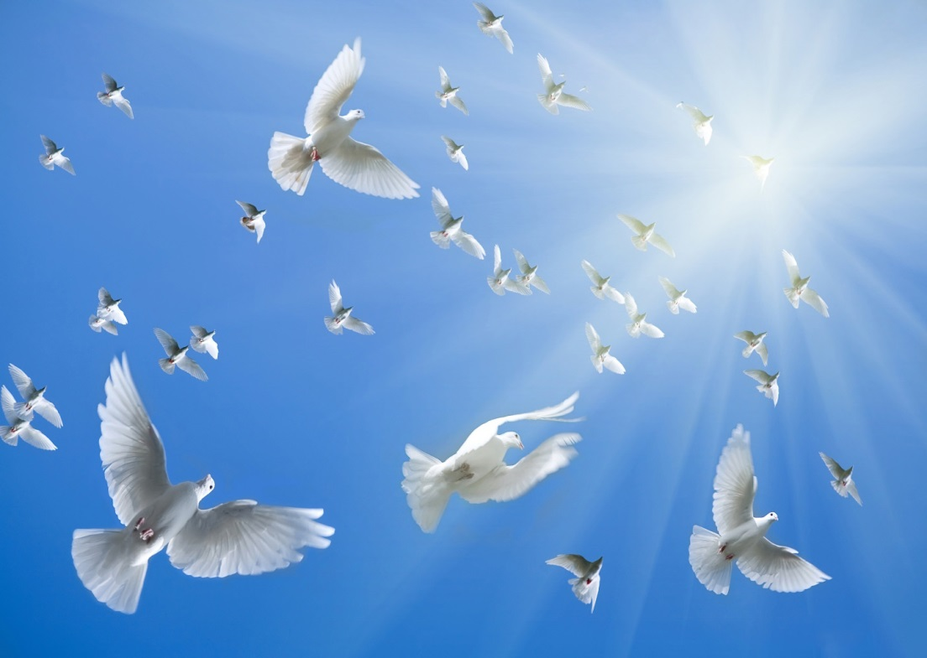
Yêu chuộng hòa bình bắt đầu từ những hành động thân thiện, hòa nhã, đoàn kết và ứng xử thân ái.

Slide 18
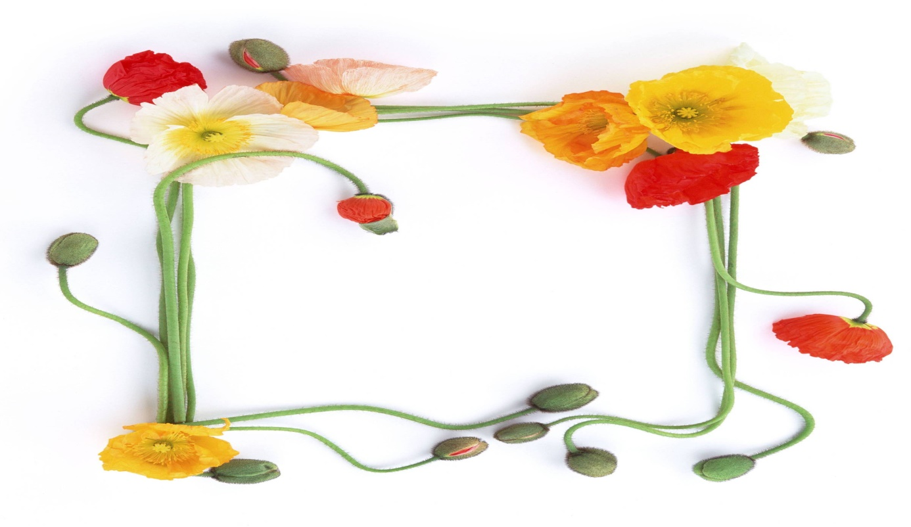
Chân thành cảm ơn quý thầy, cô cùng các em
Chào tạm biệt!

